Slide 1

Medical Image Captioning
Radiology Report Generation
2022-10-21
by Zhang Jingjing

Slide 2
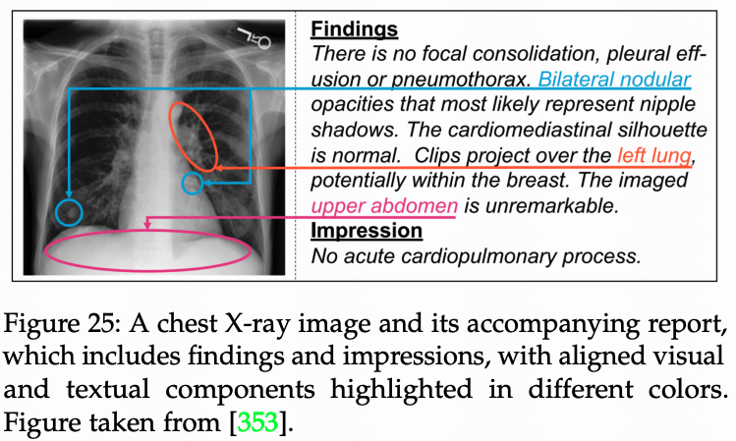
任务简介
放射学诊断报告生成
相似的输入图像：需要关注到更细的疾病区域
报告的多样性：来自不同的医生诊断报告
较长的输出序列：与通常的image captions任务不同
两大关键点
语言流畅性：诊断报告的可读性至关重要（文本）
医学准确性：临床上要正确鉴别与相关的临床症状一致的疾病（图像-文本）

Slide 3
相关论文
On the automatic generation of medical imaging reports, ACL 2018
Show, Describe and Conclude: On Exploiting the Structure Information of Chest X-ray Reports, ACL 2019
Generating Radiology Reports via Memory-driven Transformer, EMNLP 2020
When Radiology Report Generation Meets Knowledge Graph, AAAI 2020
Exploring and Distilling Posterior and Prior Knowledge for Radiology Report Generation, CVPR 2021
A Self-Boosting Framework for Automated Radiographic Report Generation, CVPR 2021
Auto-Encoding Knowledge Graph for Unsupervised Medical Report Generation, NIPS 2021
Cross-modal Memory Networks for Radiology Report Generation, ACL 2021
Word Graph Guided Summarization for Radiology Findings, ACL 2021
Automated Generation of Accurate & Fluent Medical X-ray Reports, EMNLP 2021
Weakly Supervised Contrastive Learning for Chest X-Ray Report Generation, EMNLP findings 2021
Progressive Transformer-Based Generation of Radiology Reports, EMNLP findings 2021
Radiology Report Generation with a Learned Knowledge Base and Multi-modal Alignment, arxiv 2022
Understanding Transfer Learning for Chest Radiograph Clinical Report Generation with Modified Transformer Architectures, arxiv 2022.05

Slide 4
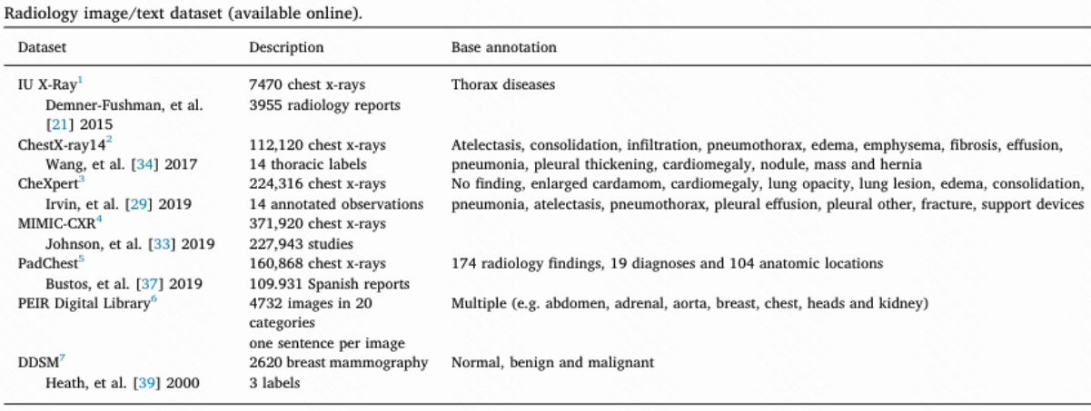
数据集介绍
MIMIC-CXR and IU-Xray datasets

Slide 5
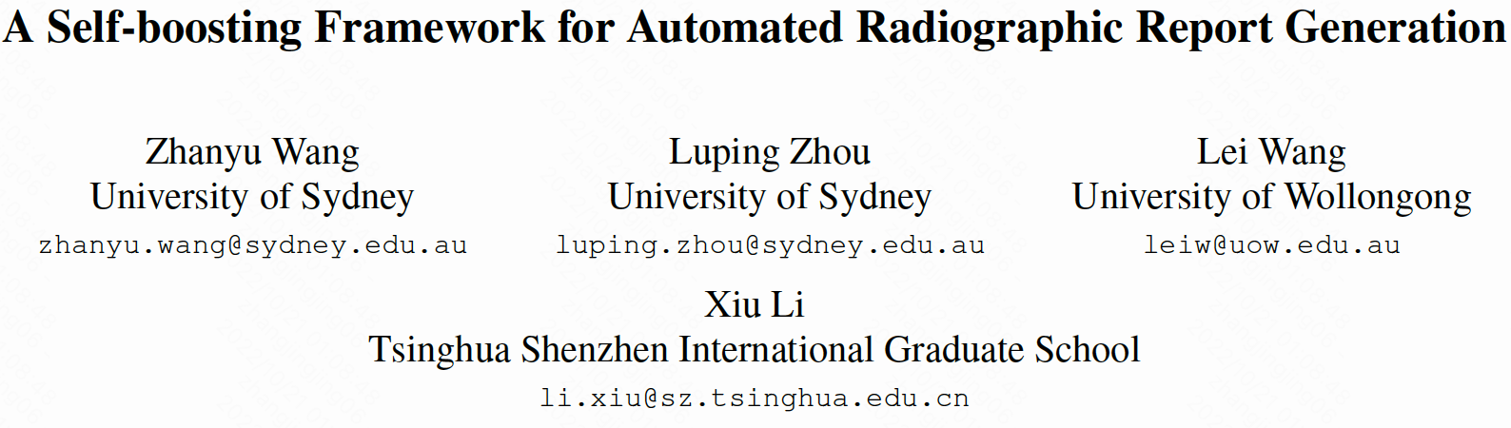
论文解读1:
提出“双分支的自增强策略”
动机 :
对于医疗报告生成任务而言，X-Ray图像与一般图像相比，图像之间相似度较高，需要学习细粒度的视觉差异，以生成准确的疾病相关的描述
➾ 需要进一步加强视觉和文本表示
➾ 训练分类器的方法：泛化性差且疾病标签分布稀疏
Notes:
CVPR2021

Slide 6
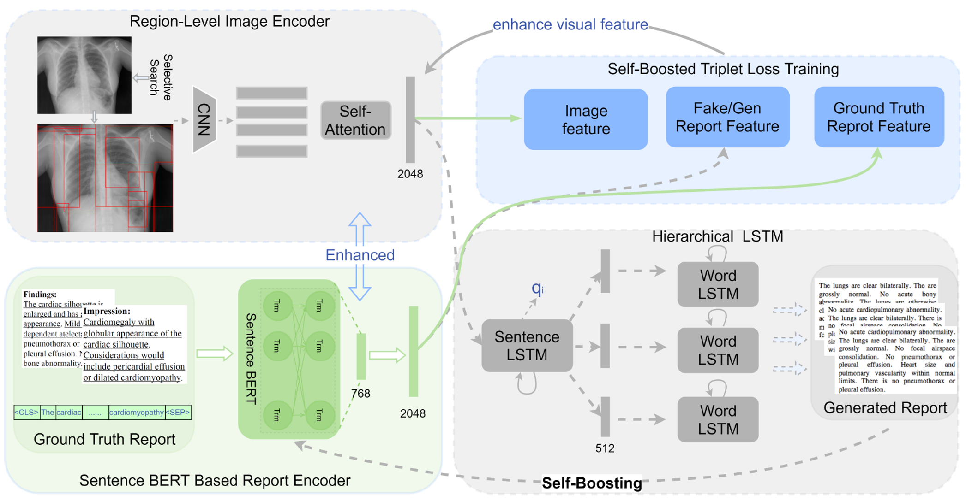
A Self-boosting Framework for Automated Radiographic Report Generation
双分支框架:
两个分支：主任务——报告生成，辅助任务——图文匹配

Slide 7
A Self-boosting Framework for Automated Radiographic Report Generation
主分支RG—报告生成:
图像编码器和报告解码器组成;
层次LSTM模型（句子-单词）;
辅助分支ITM—图文匹配
图像编码器和报告编码器组成；
预测输入的图像和报告是否匹配；
双分支自增强策略
共享视觉编码器
ITM分支的报告编码器被RG分支用来评估生成的报告和ground truth之间的loss
RG分支生成的报告作为额外的hard样本传递给ITM分支，迫使ITM分支增强特征学习来改进自身

Slide 8
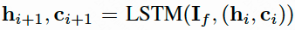
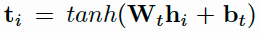
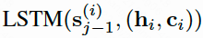
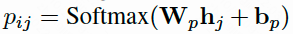
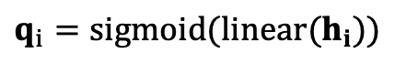
A Self-boosting Framework for Automated Radiographic Report Generation
主分支RG—报告生成
图像编码:
选择性搜索算法生成区域建议;
自注意力机制加强region学习;
图像编码
文本解码-层级结构化LSTM
sentence LSTM：得到主题向量；
word LSTM：生成报告句子；
文本解码
sentence-LSTM：
输入图像特征;
输出主题向量:
预测是否停止生成句子:
word-LSTM：
输入主题向量
输出句子
$$q_{i}=sigmoid(linear(h_{i}))$$

Slide 9
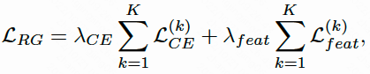
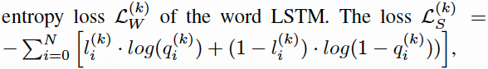
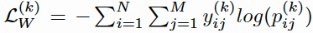
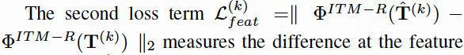

A Self-boosting Framework for Automated Radiographic Report Generation
主分支RG—报告生成
图像编码
$${L_{CE}= L}_{S}+L_{W}$$
文本解码
句子LSTM的CE Loss
单词LSTM的CE Loss
生成报告的语义loss
Notes:
这里映射的ITM R(·)表示在ITM分支中的报告编码器

Slide 10
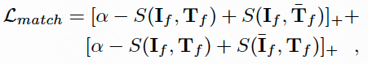
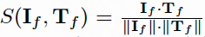
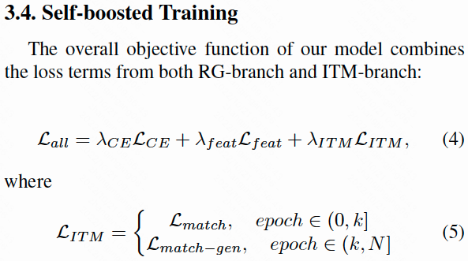
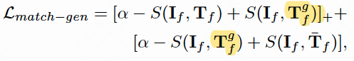
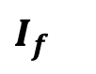
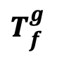
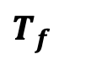
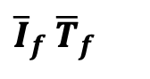
A Self-boosting Framework for Automated Radiographic Report Generation
辅助分支IMT—图文匹配
图像编码
$$I_{f}$$
image encoder输出的视觉embedding
$$T_{f}$$
text encoder输出的文本embedding
文本解码
${\overline{I}}_{f}$ ${\overline{T}}_{f}$
mini-batch的hardest负样本
$$T_{f}^{g}$$
生成报告的文本embedding

Slide 11
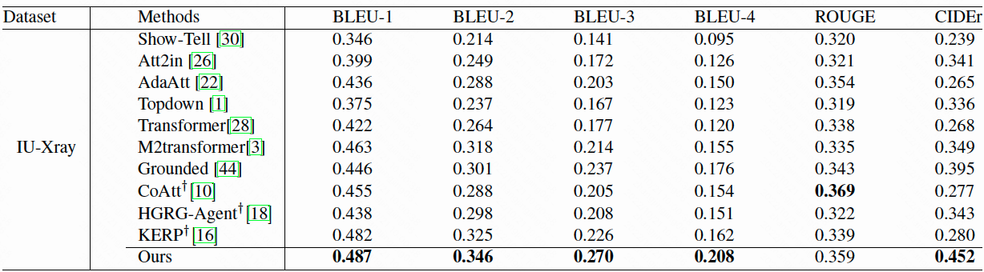
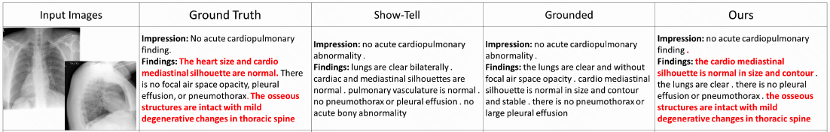
A Self-boosting Framework for Automated Radiographic Report Generation
实验和结果：
IU-xray数据集上

Slide 12
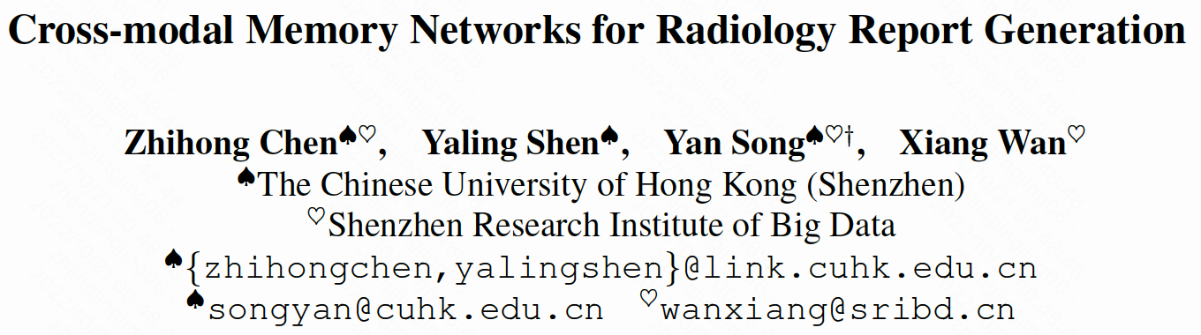
论文解读2:
基于跨模态memory网络的医疗报告生成
动机 :
以前的研究主要遵循编码器-解码器框架并专注于文本生成方面，未考虑跨模态映射重要性➾ 限制于使用与图像-对应文本标注的有监督学习，仍然无法完全利用放射学图像和报告的信息
➾ 缺乏良好的模型设计来学习对应关系
Notes:
2021 ACL

Slide 13
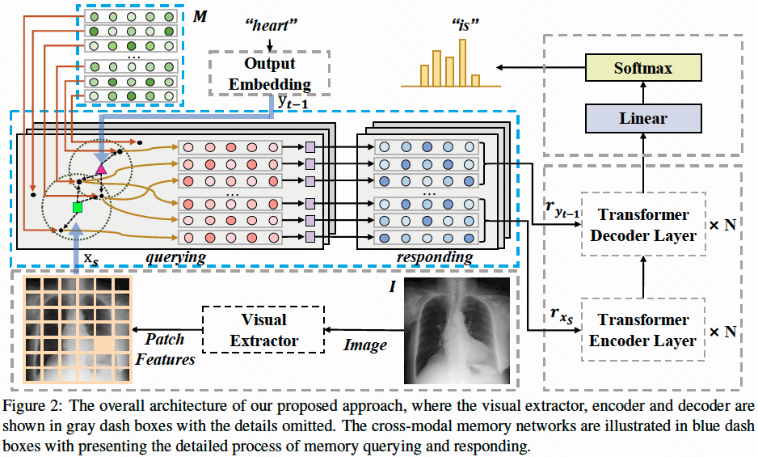
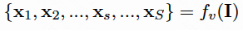
Cross-modal Memory Networks for Radiology Report Generation
一种基于跨模态共享存储器增强的放射学报告生成框架
visual extractor
cross-modal memory network（CMN）
存储器增强的encoder-decoder

Slide 14
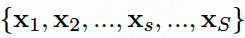
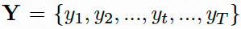
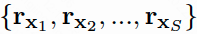
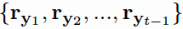
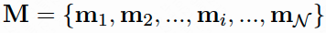
Cross-modal Memory Networks for Radiology Report Generation
cross-modal memory network
图像序列
文本序列
视觉响应
文本响应
Memory共享矩阵 M
Memory 查询操作 根据距离找出若干个相近的memory向量
Memory 响应操作 根据距离权重输出加权的存储器响应

Slide 15
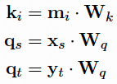
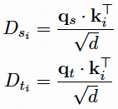
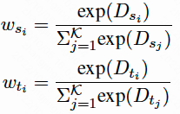
Cross-modal Memory Networks for Radiology Report Generation
cross-modal memory network
图像序列
文本序列
视觉响应
文本响应
Memory 查询：
线性变换
相关距离
重要性权重

Slide 16
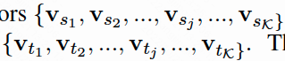

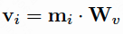
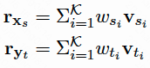
Cross-modal Memory Networks for Radiology Report Generation
cross-modal memory network
图像序列
文本序列
视觉响应
文本响应
Memory 响应：
对查询到的存储向量线性变换
视觉/文本的存储器响应

Slide 17
Cross-modal Memory Networks for Radiology Report Generation
cross-modal memory network
图像序列
文本序列
视觉响应
文本响应
Encoder-decoder：

Slide 18
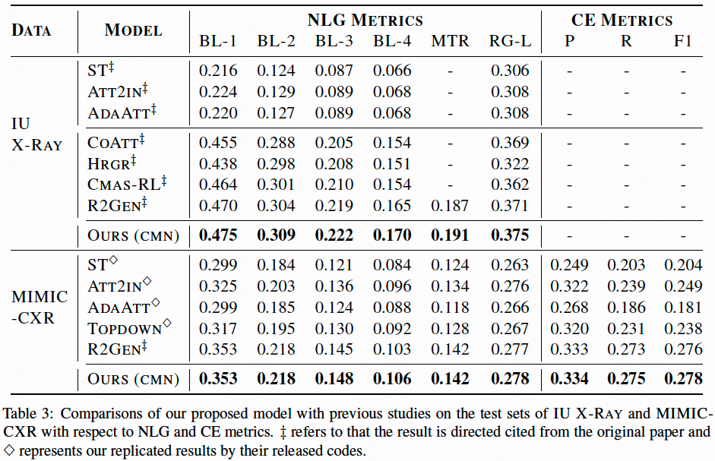
Cross-modal Memory Networks for Radiology Report Generation
实验和结果

Slide 19
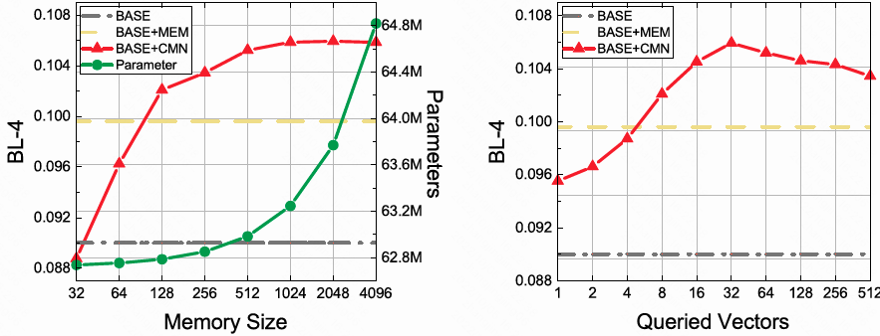
Cross-modal Memory Networks for Radiology Report Generation
实验和结果-memory的数量和quering部分超参数K的数目

Slide 20
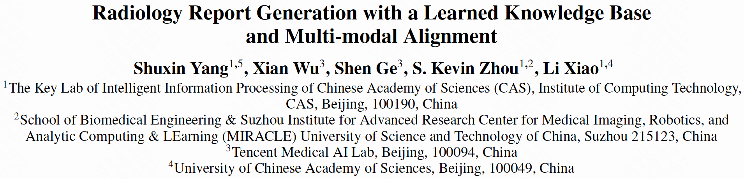
论文解读3:
自动学习和更新的 “knowledge base”
动机 :
为了生成准确的放射学报告，模型需要识别异常图像区域，并对疾病的具体信息进行适当的描述。
➾ 需要在建模中加入医学先验知识
➾ 结合外部信息的知识图谱：模版化和其他人工预处理

Slide 21
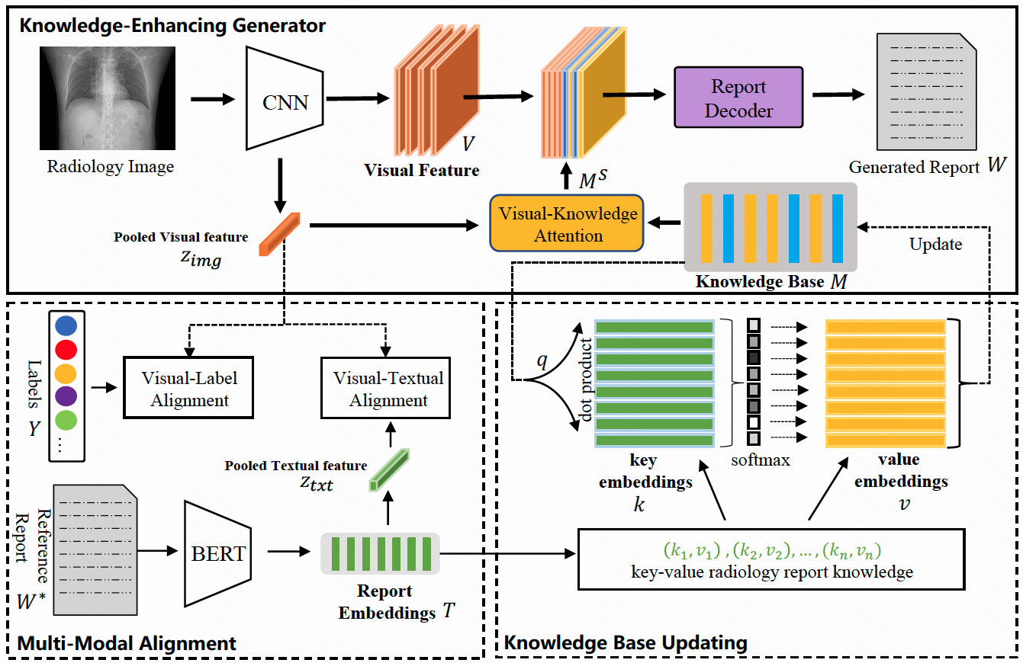
Radiology Report Generation with a Learned Knowledge Base and Multi-modal Alignment
一种新型的知识更新机制：在训练过程中自动学习和存储医学知识
A knowledge-enhancing generator
A knowledge-updating module
A multi-modal alignment module

Slide 22
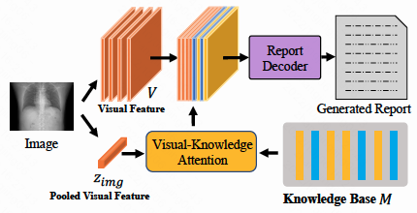
Radiology Report Generation with a Learned Knowledge Base and Multi-modal Alignment
一种新型的知识更新机制：在训练过程中自动学习和存储医学知识
Training 阶段：
通过knowledge-updating module和 multi-modal alignment module一起作用去更新knowledge base的知识；
Inferencing 阶段：
knowledge-enhancing generator根据输入的医疗图像特征从training阶段学习到的knowledge base中提取对应的知识来生成医疗报告；

Slide 23
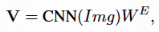
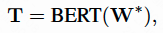
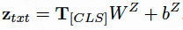
Radiology Report Generation with a Learned Knowledge Base and Multi-modal Alignment
knowledge-enhancing generator
CNN提取图像特征并池化平均
BERT提取文本特征并平均([CLS])

Slide 24
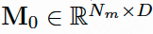
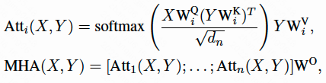
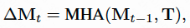
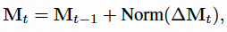
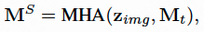

Radiology Report Generation with a Learned Knowledge Base and Multi-modal Alignment
Knowledge Base Updating
初始化knowledge base的memory矩阵
基于多头注意力机制学习memory矩阵增量
更新矩阵
计算supporting knowledge
文本生成

Slide 25





Radiology Report Generation with a Learned Knowledge Base and Multi-modal Alignment
Multi-Modal Alignment
生成文本和参考文本的alignment
文本和图像的alignment
视觉和视觉label的alignment

Slide 26
Radiology Report Generation with a Learned Knowledge Base and Multi-modal Alignment
一种新型的知识更新机制：在训练过程中自动学习和存储医学知识
A knowledge-enhancing generator
A knowledge-updating module
A multi-modal alignment module

Slide 27

Radiology Report Generation with a Learned Knowledge Base and Multi-modal Alignment
实验和结果

Slide 28


Radiology Report Generation with a Learned Knowledge Base and Multi-modal Alignment
实验和结果

Slide 29
总结
Transformer + 对比学习 + 知识检索
相较于之前几年的工作，如今的工作会更普遍地选用Transformer框架作为骨干网络
提升诊断报告生成的精度/报告文本的多样性
对比学习：根据样本间距离调整学习策略; 演变triple;
多阶段生成和refine
基于先验知识的检索：
构造知识图：疾病存储为结点，症状关联存储为边
改进attention机制：引入过去生成的信息
结合memory机制：存储视觉与文本的对应信息

